Slide 1
Моя любимая кошка.
Презентацию подготовила
Тимербикова Иделия 3Г кл.
Январь 2014г.

Slide 2
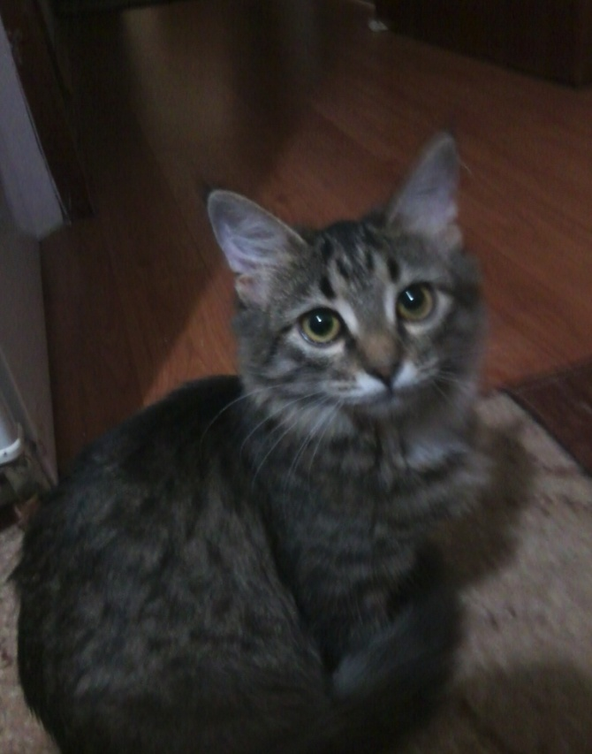
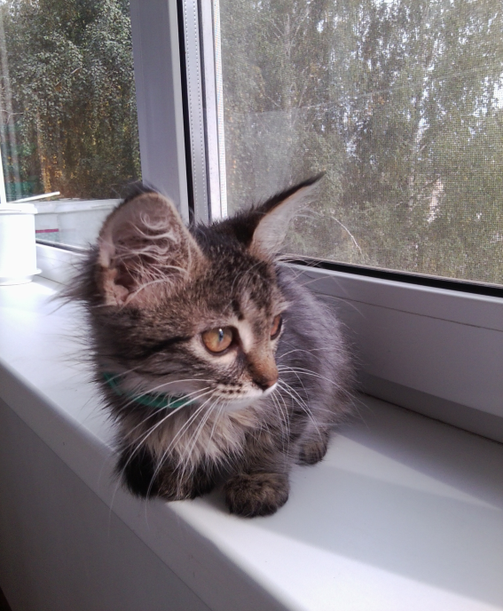
Лапочка отдыхает
У меня живет кошка по имени Лапочка. Я её очень люблю, она очень забавная и шаловливая.

Slide 3
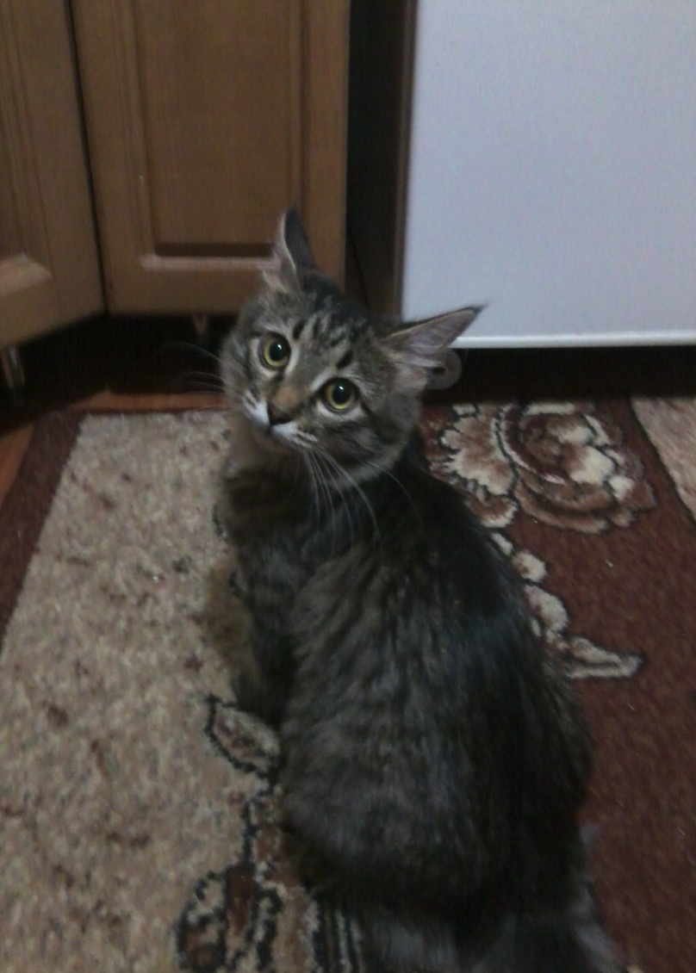
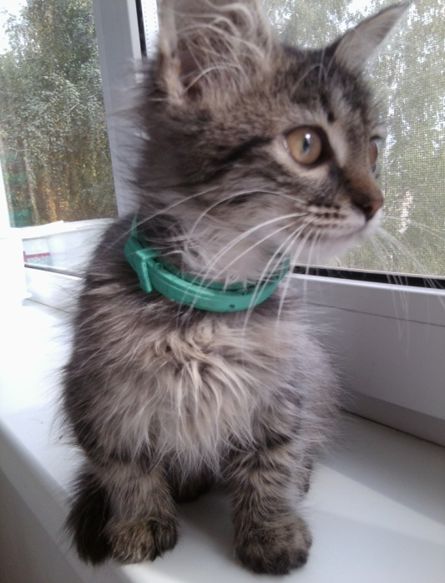
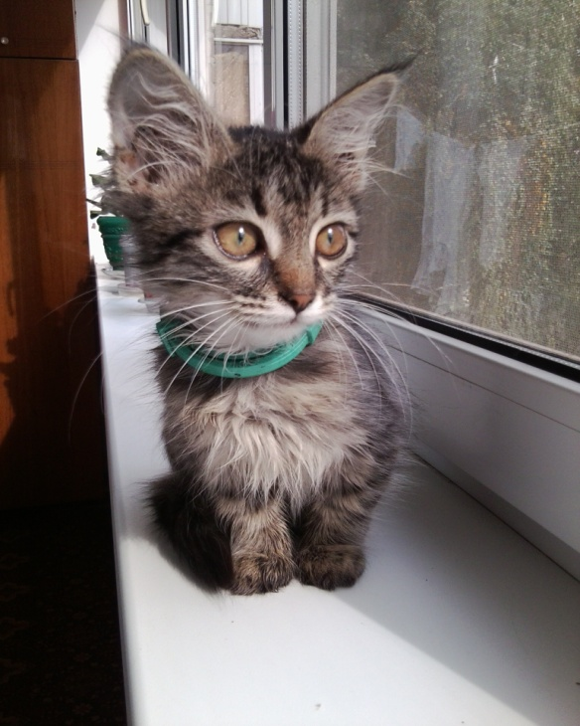
Она очень смешная.

Slide 4
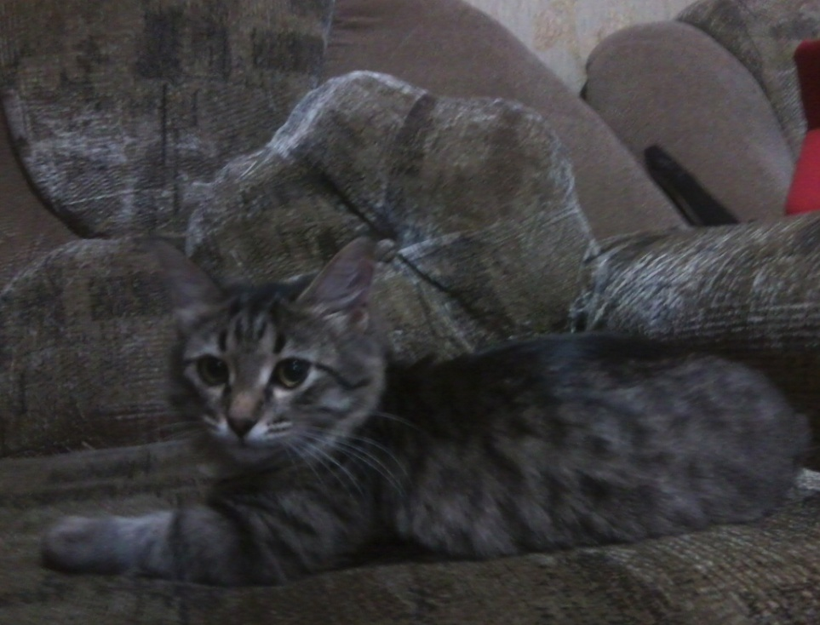
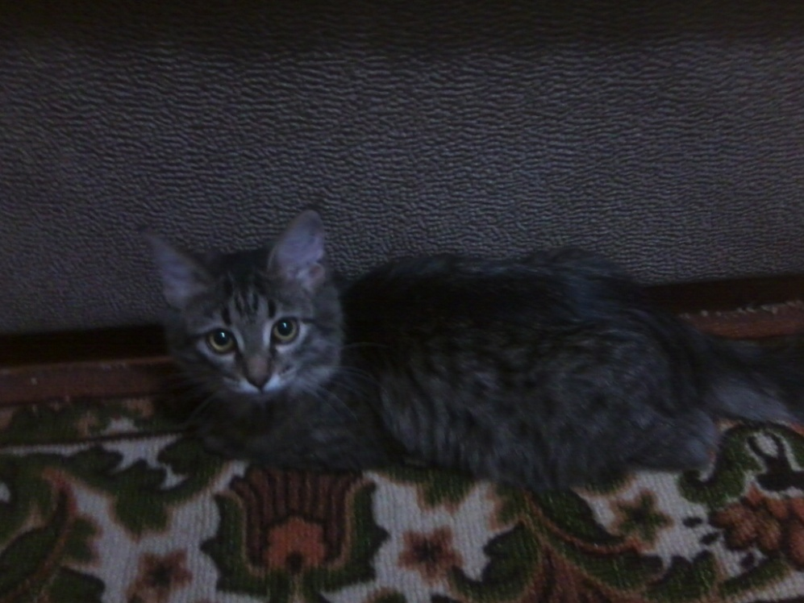
Но она очень ленивая…

Slide 5
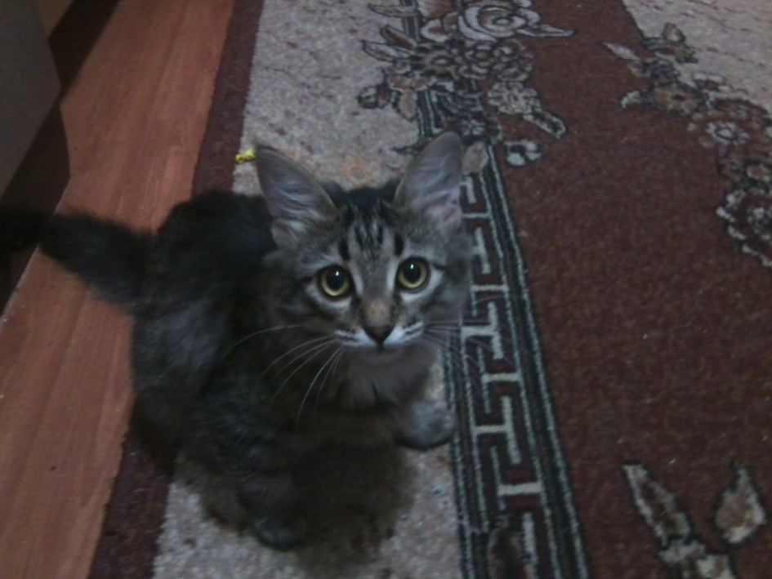
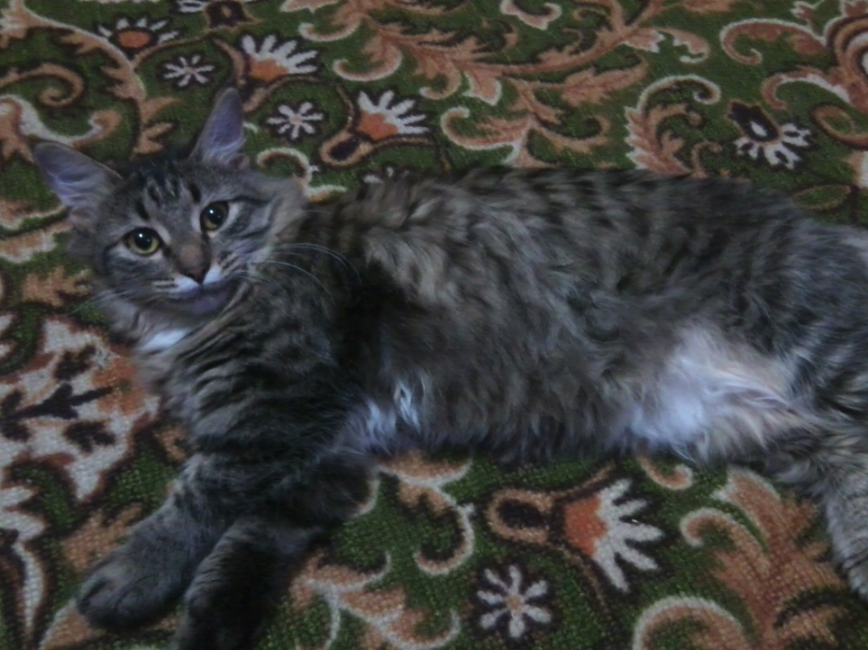
Но готова всегда со мной поиграть.

Slide 6
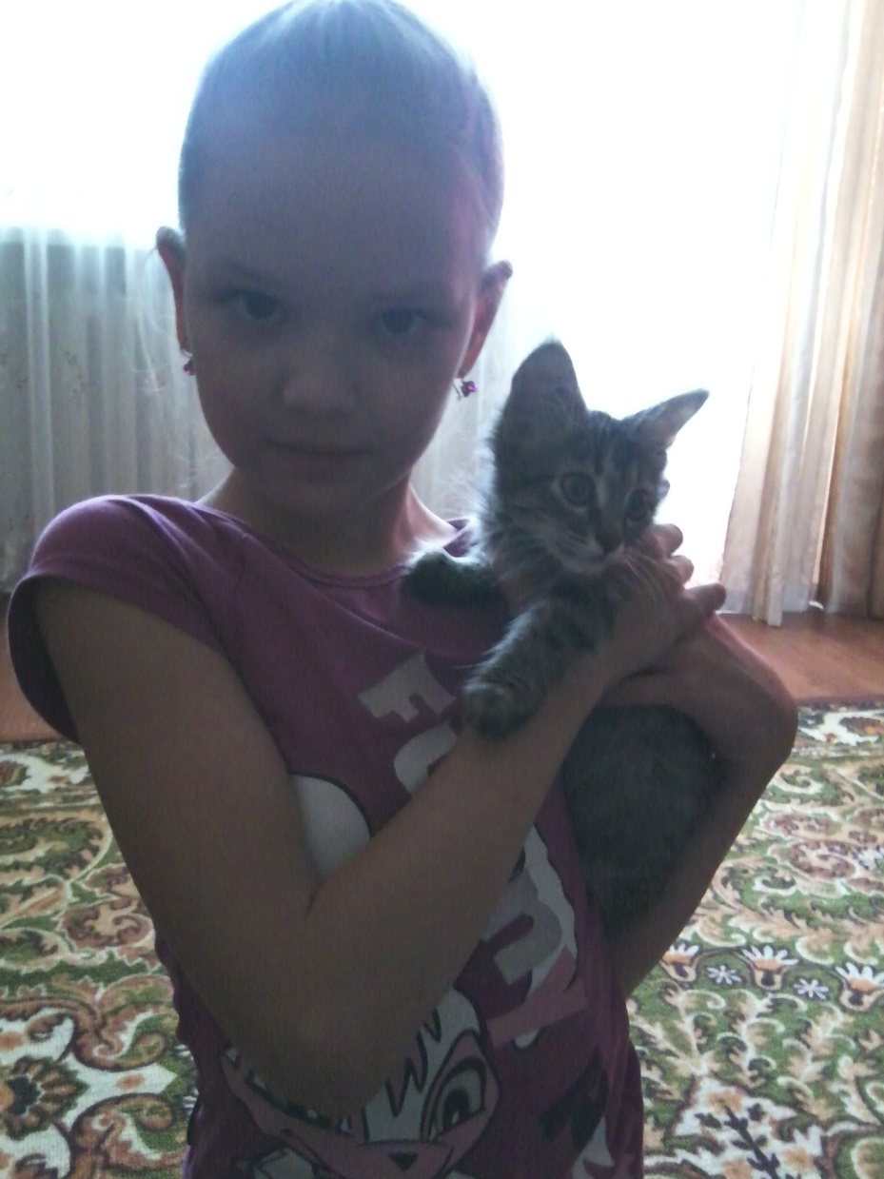
Я её очень люблю!

